Slide 1

Bölüm 2

Slide 2
Kurumlarda biriken veri içerisinden kurum için yararlı olanlarını bulup ortaya çıkarma işlemine veri madenciliği adı verilmektedir.

Slide 3

Bilişim teknolojilerinin hızla gelişimi beraberinde bir sorunu da getirmiştir.
Bilişim sistemleri sayesinde artık her bilgi sayısal ortamlara kaydedilmektedir.

Slide 4
Örneğin bir mağazada satışlar ve müşterilerle ilgili her türlü bilgi sayısal ortamda yerini almaktadır.
Üstelik günlük tüm veriler sayısal ortamda saklanmaktadır.
Binlerce müşterisi olan bir mağaza her gün çok sayıda veri üretmek zorunda kalmaktadır.

Slide 5
Bilişim teknolojisi bu devasa verileri saklamaya yeterli olabilir.
Ancak bu veriler ne işe yarayacaktır?
Bu verilerden firma bazı avantajlar kazanabilecek midir?
Biriken veri gerçek anlamda «bilgiye » dönüştürülebilecek midir?

Slide 6
Veriler üzerinde çözümlemeler yapmak amacıyla çeşitli istatistiksel ve matematiksel yöntemler kullanılabilir.
Ancak veri sayısı arttıkça sorunlar ortaya çıkacaktır.
Özellikle ilişkisel veri tabanları üzerinde bu çözümlemeleri yapmak zorlaşacaktır.

Slide 7
Bu tür veriler üzerinde çözümlemeleri yapabilmek için hem yeni veri tabanı kavramlarına hem de yeni çözümleme yöntemlerine gereksinim duyulmaktadır.

Slide 8
Veriyi yönetmek için «veri ambarı » ve verileri çözümleyerek «yararlı bilgiye » erişilmesini sağlayan «veri madenciliği» kavramları ortaya atılmıştır.

Slide 9

Basit tanımı, veri madenciliği, büyük ölçekli veriler arasında «değeri olan» bir bilgiyi elde etme işidir.
Bu sayede veriler arasındaki ilişkileri ortaya koymak ve gerektiğinde ileriye yönelik kestirimlerde de bulunmak mümkün görülmektedir.

Slide 10
Veri madenciliği bir kurumda üretilen tüm verilerin belirli yöntemler kullanarak var olan ya da gelecekte ortaya çıkabilecek gizli bilgiyi su yüzüne çıkarma süreci olarak değerlendirilebilir.

Slide 11
Bu açıdan bakıldığında, veri madenciliği işinin kurumların karar destek sistemleri için önemli bir yere sahip olabileceğini söylenebilir.

Slide 12
Veri madenciliği aslında klasik istatistiksel uygulamalara çok benzer.
Ancak klasik istatistiksel uygulamalar yeterince düzenlenmiş ve çoğunlukla özet veriler üzerinde çalıştırılır.
Veri madenciliğinde ise milyonlarca ve hatta milyarlarca veri ve çok daha fazla değişken ile ilgilenir.

Slide 13

Veri madenciliğinin günümüzde yaygın bir kullanım alanı bulunmaktadır.
Örneğin pazarlama, bankacılık ve sigortacılık gibi alanlarda ve elektronik ticaret ile ilgili alanlarda yaygın şekilde kullanılmaktadır.

Slide 14

Müşterilerin satın alma alışkanlıklarının belirlenmesi
Müşterilerin demografik özellikleri arasındaki bağlantıların ortaya konulması
Pazar sepet analizi
Müşteri ilişkileri yönetimi
Müşteri değerlendirme
Satış tahmini

Slide 15

Farklı finansal göstergeler arasında gizli ilişkilerin ortaya konulması,
Kredi kartı dolandırıcılıklarının ve sahtekarlıkların belirlenmesi
Kredi kartı harcamalarına göre müşteri gruplarının belirlenmesi
Kredi taleplerinin değerlendirilmesi

Slide 16

Yeni poliçe talep edecek müşterilerin tahmin edilmesi
Sigorta dolandırıcılıklarının tespiti
Riskli müşteri gruplarının belirlenmesi

Slide 17

Saldırıların çözümlenmesi
e-CRM uygulamalarının yönetimi
Web sayfalarına yapılan ziyaretlerin çözümlenmesi

Slide 18

Veri madenciliğini bir süreç olarak değerlendirmek gerekir. Söz konusu süreç aşağıda belirten adımları içermektedir.
Veri temizleme
Veri bütünleştirme
Veri indirgeme
Veri dönüştürme
Veri madenciliği algoritmasını uygulama
Sonuçları sunum ve değerlendirme

Slide 19

Bazı uygulamalarda, üzerinde çözümleme yapılacak verilerin istenen özelliklere sahip olmadığı görülebilir.
Örneğin eksik verilerle ve uygun olmayan verilerin oluşturduğu tutarsız verilerle karşılaşılabilir.

Slide 20
Veri tabanında yer alan tutarsız ve hatalı veriler gürültü olarak değerlendirilmektedir.
Bu gibi durumlarda verinin söz konusu sorunlardan temizlenmesi gerekecektir.
Eksik verilerin yerine yenileri belirlenerek konulmalıdır.

Slide 21
Bunun için aşağıdaki yöntemlerden biri kullanılabilir,
A) Eksik değer içeren kayıtlar veri kümesinden atılabilir.
B) Kayıp değerlerin yerine bir genel sabit kullanılabilir. Bütün kayıp değerler için aynı sabit kullanılabilir.

Slide 22
Örneğin «bilinmiyor» değeri bu eksik veri yerine kullanılabilir.
Ancak bütün değişkenlere kayıp değerler yerine aynı sabit değerin kullanımı sorun yaratacaktır.

Slide 23
C) Değişkenlerin tüm verileri kullanılarak ortalaması hesaplanır ve eksik değer yerine bu değer konulabilir.
D) Değişkenlerin tüm verileri yerine, sadece bir sınıfa ait örneklerin değişken ortalaması hesaplanarak eksik değer yerine kullanılabilir

Slide 24
E)Verilere uygun bir tahmin yapılarak, örneğin regresyon ya da karar ağacı modeli kurularak eksik değer tahmin edilebilir ve eksik değer yerine kullanılabilir.

Slide 25

Farklı veri tabanlarından ya da veri kaynaklarından elde edilen verilerin birlikte değerlendirmeye alınabilmesi için farklı türdeki verilerin tek türe dönüştürülmesi yani bütünleştirilmesi söz konusu olacaktır.

Slide 26

Veri madenciliği uygulamalarında bazen çözümleme işlemi uzun süre alabilir.
Eğer çözümlemeden elde edilecek sonucun değişmeyeceğine inanılıyorsa veri sayısı ya da değişkenlerin sayısı azaltılabilir.

Slide 27
Veri indirgeme çeşitli biçimlerde yapılabilir.
a. Veri birleştirme veya veri küpü
b. Boyut indirgeme
c. Veri sıkıştırma
d. Örnekleme
e. Genelleme

Slide 28

Veriyi bazı durumlarda veri madenciliği çözümlemelerine aynen katmak uygun olmayabilir.
Değişkenlerin ortalama ve varyansları birbirlerinden önemli ölçüde farklı olduğu taktirde büyük ortalama ve varyansa sahip değişkenlerin diğerleri üzerindeki baskısı daha fazla olur ve onların rolleri önemli ölçüde azaltır.

Slide 29
Ayrıca değişkenlerin sahip olduğu çok büyük ve çok küçük değerler de çözümlemelerin sağlıklı biçimde yapılmasını engeller
Bu nedenle bir dönüşüm yöntemi uygulanarak söz konusu değişkenlerin normalleştirilmesi veya standartlaştırılması uygun bir yol olacaktır.

Slide 30
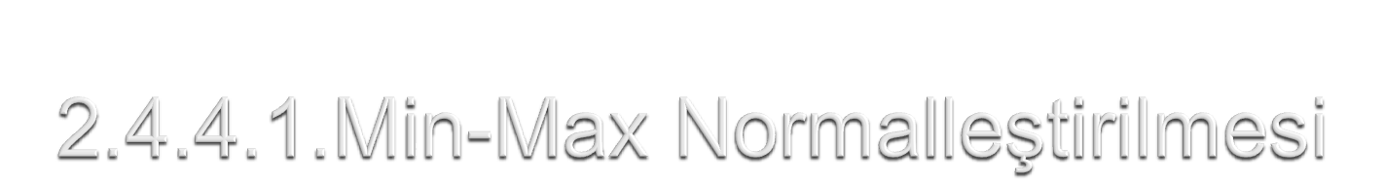
Verileri 0 ile 1 arasındaki sayısal değerlere dönüştürmek için min-max normalleştirme yöntemi uygulanır.
Bu yöntem, veri içindeki en büyük ve en küçük sayısal değerin belirlenerek diğerlerini buna uygun biçimde dönüştürme esasına dayanmaktadır.

Slide 31


Slide 32



Slide 33


Slide 34
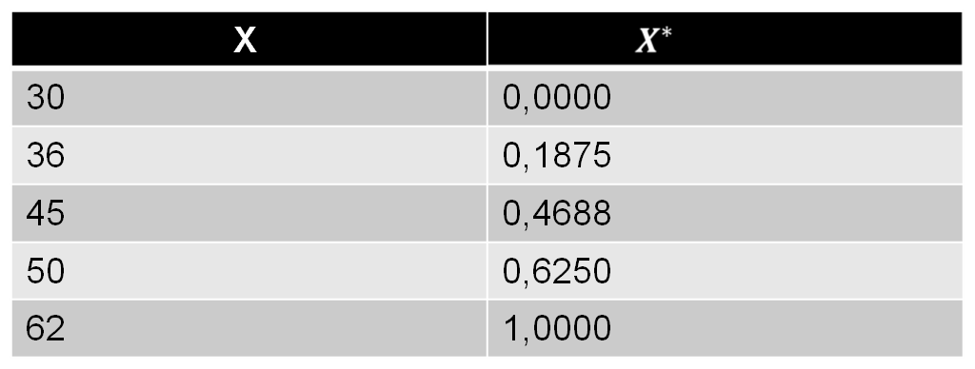
Tabloda Min-Max normalleştirme dönüşümü sonucu elde edilen değerler

Slide 35
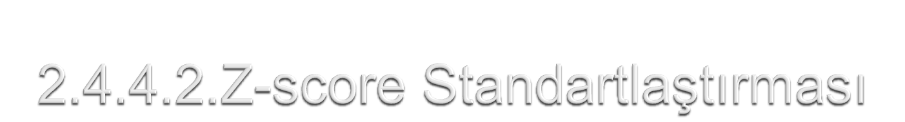
İstatistik çözümlemelerde sıkça kullanılan bir diğer dönüşüm biçimi z-score adıyla anılmaktadır.
Bu yöntem, verilerin ortalaması ve standart hatası göz önüne alınarak yeni değerlere dönüştürülmesi esasına dayanmaktadır.

Slide 36


Slide 37


Slide 38


Slide 39


Slide 40
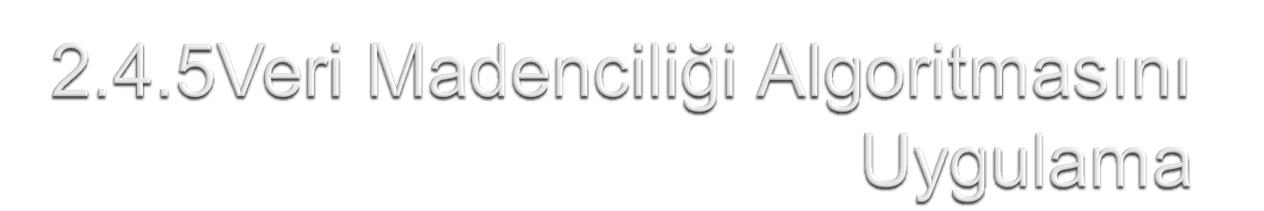
Veri madenciliği yöntemlerini uygulaya-bilmek için önceden bahsedilen işlemlerin uygun görünenleri yapılır.
Veri hazır hale getirildikten sonra konuyla ilgili veri madenciliği algoritmaları uygulanır.

Slide 41

Veri madenciliği algoritması veriler üzerinde uygulandıktan sonra, sonuçlar düzenlenerek ilgili yerlere sunulur.
Sonuçlar çoğu kez grafiklerle desteklenir.
Örneğin bir hiyerarşik kümeleme modeli uygulanmış ise sonuçlar dendrogram adı verilen özel grafiklerle sunulur.

Slide 42

Veri madenciliği konusunda çok sayıda yöntem ve algoritma geliştirilmiştir. Bu yöntemlerin bir çoğu istatistiksel tabanlıdır.
Veri madenciliği modellerini temel olarak şu şekilde gruplandırabiliriz.
  A) Sınıflandırma
  B) Kümeleme
  C) Birliktelik Kuralları

Slide 43

Sınıflama veri madenciliğinde sıkça kullanılan bir yöntem olup veri tabanlarındaki gizli örüntüleri ortaya çıkarmakta kullanılır.
Verilerin sınıflandırılması için belirli bir süreç izlenir.

Slide 44
Öncelikle var olan veri tabanının bir kısmı eğitim amacıyla kullanarak sınıflandırılma kurallarının oluşturulması sağlanır.
Daha sonra bu kurallar yardımıyla yeni bir durum ortaya çıktığında nasıl karar verileceği belirlenir.

Slide 45

Bir bankanın kredi verdiği müşterilerinin risk durumunu karar ağaçları yardımıyla ortaya koymak istediğini varsayalım.
Bu sayede belirli özelliklere sahip müşterilerden kredi talebi geldiğinde karar ağacı bilgilerine dayanarak kredi verip vermeme konusunda karar verilecektir.

Slide 46
MÜŞTERİ | BORÇ | GELİR | STATÜ | RİSK
1 | Yüksek | Yüksek | İşveren | Kötü
2 | Yüksek | Yüksek | Ücretli | Kötü
3 | Yüksek | Düşük | Ücretli | Kötü
4 | Düşük | Düşük | Ücretli | İyi
5 | Düşük | Düşük | İşveren | Kötü
6 | Düşük | Yüksek | İşveren | İyi
7 | Düşük | Yüksek | Ücretli | İyi
Tablodaki veriler karar ağacının oluşturulması amacıyla eğitim verisi
olarak kullanılacaktır. Söz konusu verileri kullanarak karar ağaçlarını
oluşturmak üzere veri madenciliğinin çok sayıda yöntemi bulunmaktadır.

Slide 47
A Düğümü
Borç=Yüksek
Borç=Düşük
B Düğümü
Kötü
Gelir=Yüksek
Gelir=Düşük
İyi
C Düğümü
Statü=İşveren
Statü=Ücretli
Kötü
İyi

Slide 48
Elde edilen karar ağacı karar kuralları oluşturulmasında kullanılabilir.
Bir önceki slayttaki karar ağacı yorumlanarak şu şekilde karar kuralları oluşturulabilir.

Slide 49
Kural 1:
Eğer BORÇ=Yüksek ise RİSK=Kötü
Kural 2:
Eğer BORÇ=Düşük ise ve
Eğer GELİR=Yüksek ise RİSK=İyi
Kural 3:
Eğer BORÇ=Düşük ise ve
Eğer GELİR=Düşük ise ve
Eğer STATÜ=İşveren ise RİSK=Kötü

Slide 50
Kural 4:
Eğer BORÇ=Düşük ise ve
Eğer GELİR=Düşük ise ve
Eğer STATÜ=Ücretli ise RİSK=İyi
Eğitim kümesinden elde edilen bu kurallar kullanılarak yeni bir müşterinin risk durumu hakkında karar verilebilir.

Slide 51

Kümeleme verilerin kendi aralarındaki benzerliklerin göz önüne alınarak gruplandırılması işlemidir. Bu özelliği nedeniyle pek çok alanda uygulanabilmektedir. Örneğin, pazarlama araştırmalarında yaygın biçimde kullanılmaktadır.
Bunun dışında desen tanımlama, resim işleme, uzaysal harita verilerinin analizinde kullanılmaktadır.

Slide 52

Aşağıdaki gözlem değerlerini göz önüne alalım.
Bu gözlem değerinin X1 ve X2 gibi iki değişkeni bulunmaktadır.
Bu gözlem değerlerine dayanarak verilerdeki kümelenmeleri belirlemek istiyoruz.

Slide 53
Gözlem | X1 | X2
1 | 1 | 1
2 | 2 | 1
3 | 4 | 5
4 | 7 | 7
5 | 5 | 7
Kümeleri ortaya koymak üzere bir çok veri madenciliği ve
istatistiksel yöntem bulunmaktadır.
Söz konusu verilere hiyerarşik kümeleme yöntemlerinden
en yakın komşu algoritmasını uygulandığında bir sonraki
tabloda belirtilen kümeler elde edilir.

Slide 54
 | Kümeler
Küme 1 | (1,2)
Küme 2 | (4,5)
Küme 3 | (3,4,5)
Küme 4 | (1,2,3,4,5)
Söz konusu kümelere uygun olarak kümeleme grafiği çizilebilir.
Kümeleri gösteren grafiğe dendrogram adı verilmektedir.

Slide 55
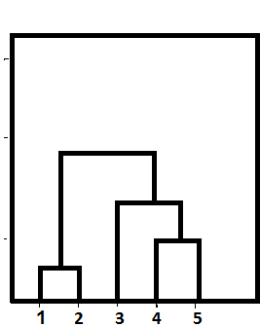
Dendrogramın görünüşü

Slide 56
Söz konusu kümelere daha açık biçimde aşağıda belirtildiği biçimde de gösterilebilir.
3
1
2
4
5

Slide 57

Veri tabanı içinde yer alan kayıtların birbirleriyle olan ilişkilerini inceleyerek hangi olayların eş zamanlı olarak birlikte gerçekleşebileceklerini ortaya koymaya çalışan veri madenciliği yöntemleri bulunmaktadır.

Slide 58
Bu ilişkilerin belirlenmesi ile birliktelik kuralları (association rules) elde edilir.
Birliktelik kuralları özellikle pazarlama alanında uygulama alanı bulmuştur.
Pazar sepet analizleri adı verilen uygulamalar bu tür veri madenciliği yöntemlerine dayanmaktadır.

Slide 59
Bu tür çözümlemelerden hareketle müşterilerin alışveriş alışkanlıkları belirlenmeye çalışılır.
Pazar sepet analizleri yardımıyla bir müşteri herhangi bir ürünü aldığında sepetine başka hangi ürünleri de koyduğu belirli bir olasılığa göre konulur.

Slide 60
Birlikte satın alınan ürünler belirlendiğinde mağazalarda raflar ona göre düzenlenerek müşterilerin bu tür ürünlere daha kolayca erişmeleri sağlanabilir.

Slide 61
Bir mağazada alışveriş yapan müşterilerin alışveriş alışkanlıklarını belirlemek istediğimizi varsayalım.
5 müşterinin alışveriş sepetlerine hangi ürünleri koyduğunu bir sonraki slaytta görüyoruz.

Slide 62
Müşteri | Alışveriş sepetindeki ürünler
1 | Makarna , yağ , meyve suyu , peynir
2 | Makarna ketçap
3 | Ketçap , yağ , meyve suyu, bira
4 | Makarna, ketçap, yağ, meyve suyu
5 | Makarna, ketçap, yağ, bira

Slide 63
Bu verilerden yararlanarak birliktelik çözümlemeleri yapılır. Apriori algoritması yardımıyla aşağıdaki sonuçlar elde edilir.
{Ketçap, Meyve suyu}→ {Yağ} (s=0.4, c=1.0)
{Ketçap,Yağ}→ {Meyve suyu} (s=0.4, c=0.67)
{Yağ, Meyve suyu}→ {Ketçap} (s=0.4, c=0.67)
{Meyve suyu}→ {Ketçap, Yağ} (s=0.4, c=0.67)
{Yağ}→ {Ketçap, Meyve suyu} (s=0.4, c=0.5)
{Ketçap}→ {Yağ, Meyve suyu} (s=0.4, c=0.5)

